Slide 1

电话手表网上专卖店
的设计与开发
进度汇报
学 生：***
时 间：2022年3月18日

Slide 2
1. 后端框架搭建
后端
Java SE Development Kit 8
Maven
Git
Vscode
Java Extension Pack (Java 扩展包)
Spring Boot Extension Pack

Slide 3
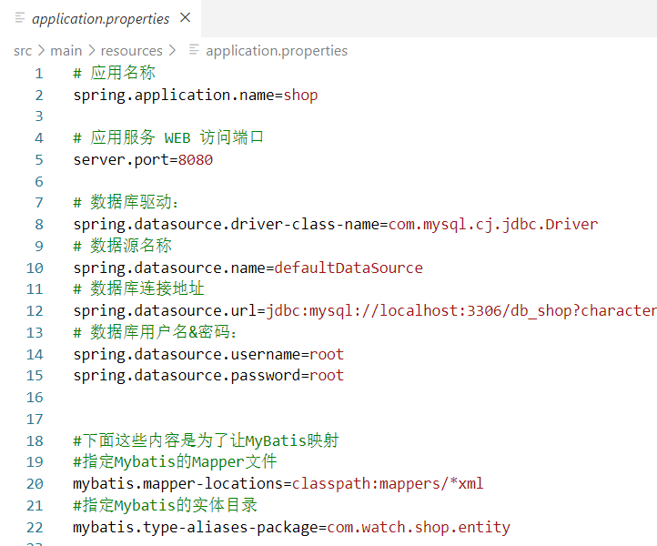
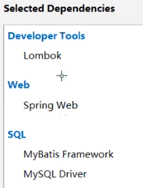
1.后端框架搭建
Springboot对主流开发框架提供了
无配置集成（内置）。
选择依赖：
完成Mybatis的自定义配置：

Slide 4
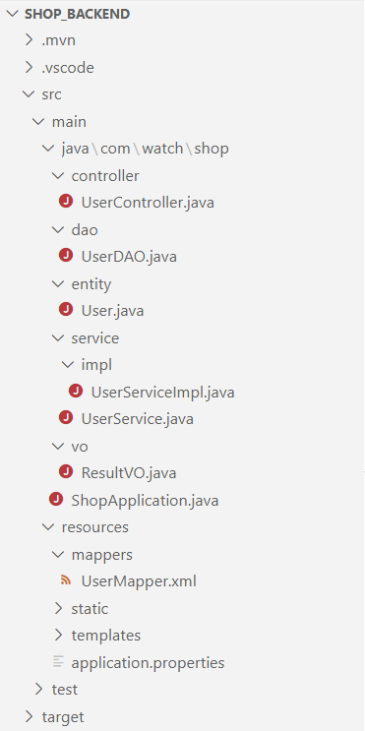
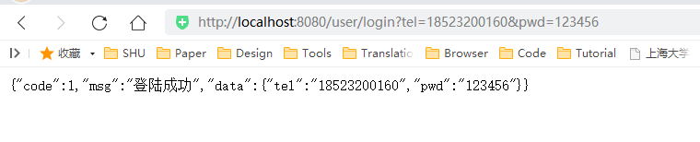
1.后端框架搭建

Slide 5
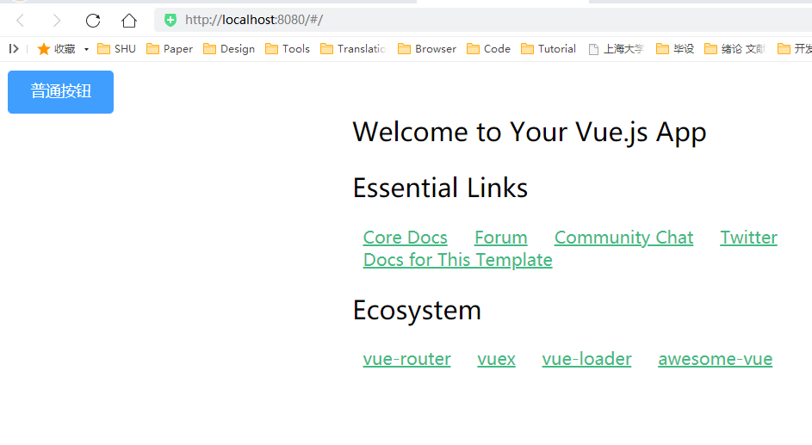
2.前端框架搭建
前端
配置Node.js环境
安装Vue-cli
创建vue项目
项目中整合ElementUI

Slide 6
2.前端框架搭建
后台管理模板：

Slide 7
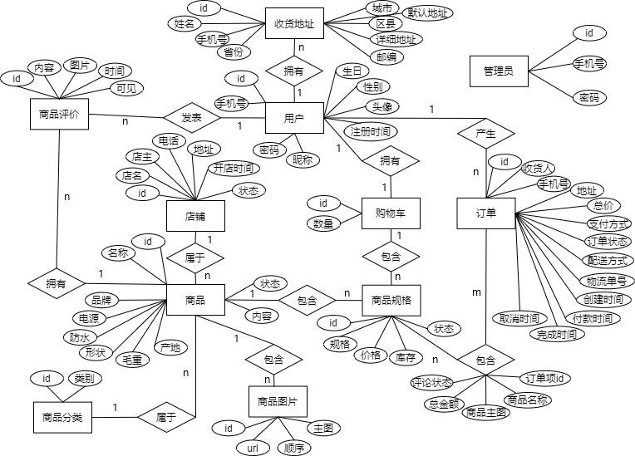
3.数据库设计
ER图：

Slide 8

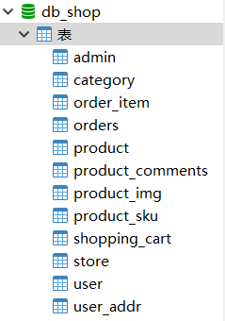
3. 数据库设计
建表：

Slide 9
参考资料
https://www.cnblogs.com/taoweizhong/p/11605078.html
https://www.cnblogs.com/stonege/p/12599942.html
https://www.jianshu.com/p/70f4c98d448c
https://www.bilibili.com/video/BV12p4y187Dj?p=61
https://www.cnblogs.com/aeolian/p/15828543.html
https://blog.csdn.net/weixin_45844049/article/details/104433429
https://blog.csdn.net/zyd573803837/article/details/109263219
https://blog.csdn.net/qq_41618510/article/details/90202969

